Slide 1
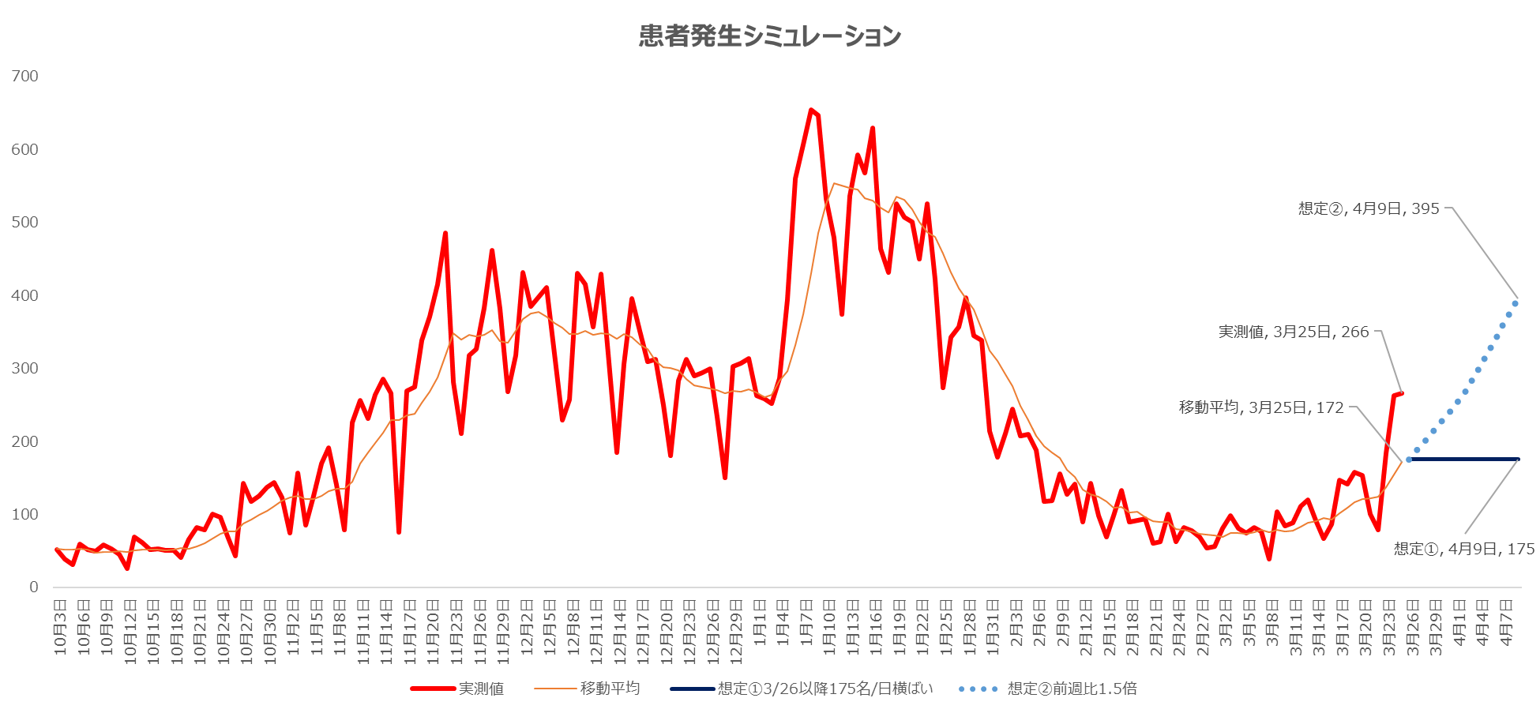
新規陽性者数の推移と患者発生シミュレーション
資料１－４
■3月26日以降、以下の想定で新規陽性者数が推移すると仮定し、療養者数のシミュレーションを実施。
想定① 今後2週間、175名/日（参考：3月25日時点の直近7日間移動平均値 172）の横ばいで推移
想定➁ 前週増加比1.5倍で増加する場合（参考： 直近2週間の前週増加比が約1.5倍）

Slide 2
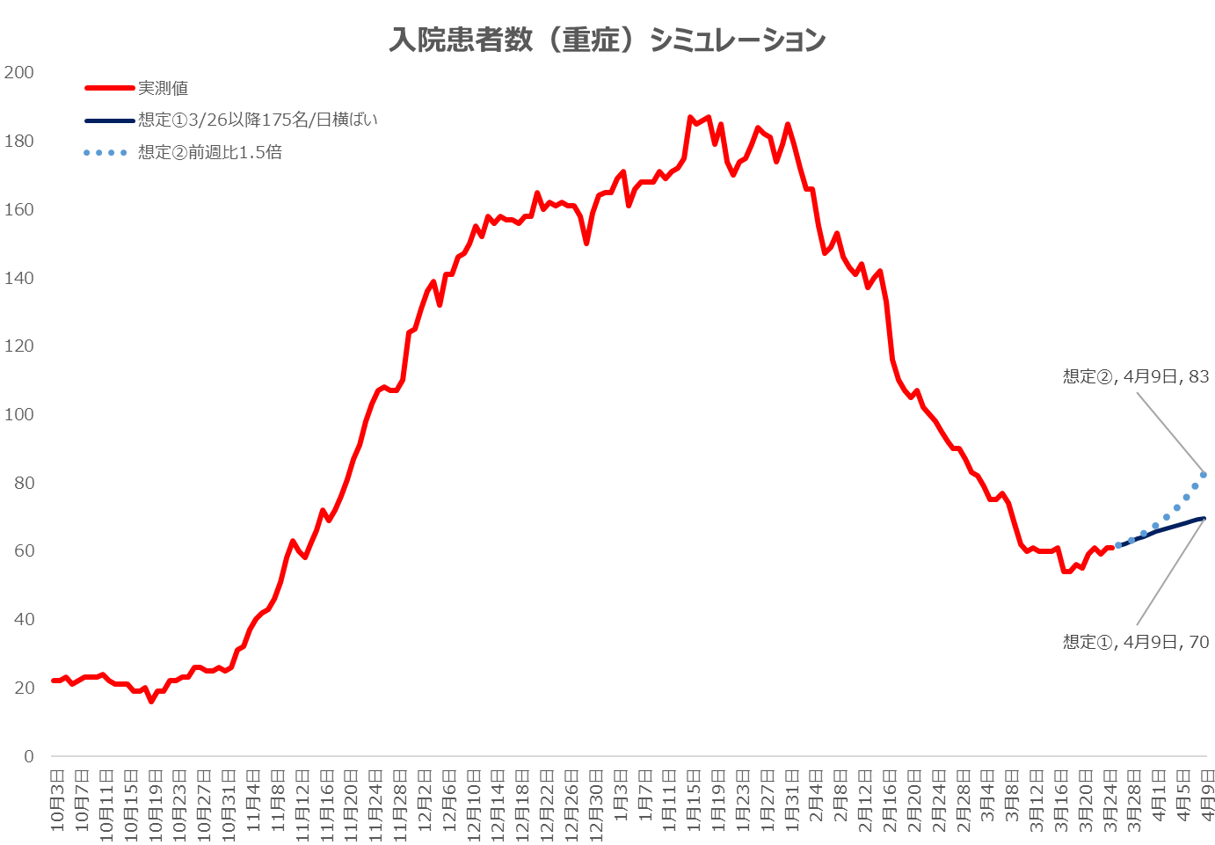
療養者数のシミュレーション
■3月26日以降、以下の想定で新規陽性者数が推移すると仮定し、療養者数のシミュレーションを実施。
想定① 今後2週間、175名/日の横ばいで推移
想定➁ 前週増加比1.5倍で増加する場合
【陽性者数の設定の考え方】
■新規陽性者中の60代以上の陽性者の割合を21％（※1）と設定。
■新規陽性者中の40代・50代の新規陽性者数を26％（※1）と設定。
※1：3月25日時点の新規陽性者中の割合（7日間）
【重症率の設定の考え方】
■60代以上の新規陽性者の重症率は8.6％(※2)と
設定。
■40代・50代の新規陽性者の重症率は1.9％(※2)と
設定。
※2：第三波(10/10～3/25)における重症率
【療養方法と期間の設定の考え方】
■重症患者以外の陽性者のうち、
23.4％は入院療養、40.1％は宿泊療養、36.5％は
自宅療養となる。（第三波(12/21時点)実測値）
■重症以外の入院療養者は約12日後に退院する。
宿泊及び自宅療養者は約7日後に解除となる。
（第三波（12/21時点）実測値）
確保病床224床中の
病床使用率60%(134床)
重症患者数

Slide 3
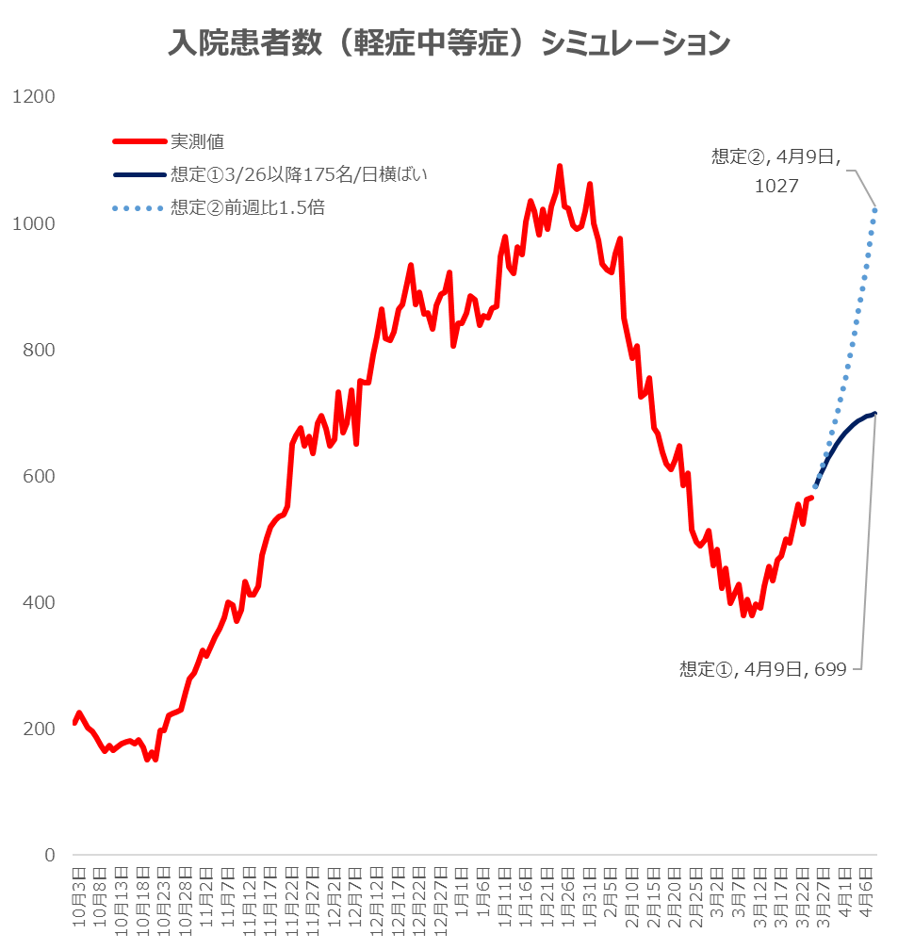
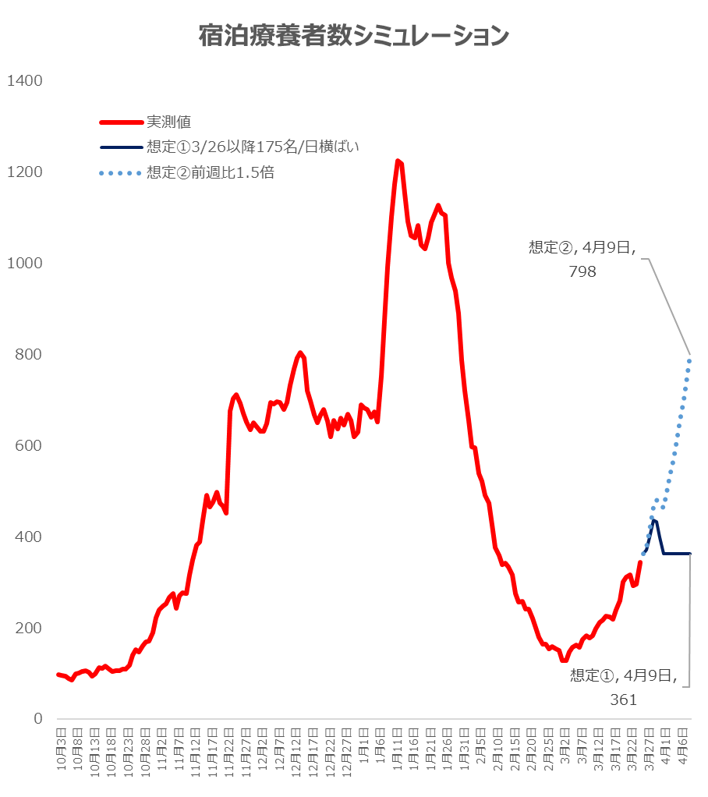
療養者数のシミュレーション

